Slide 1
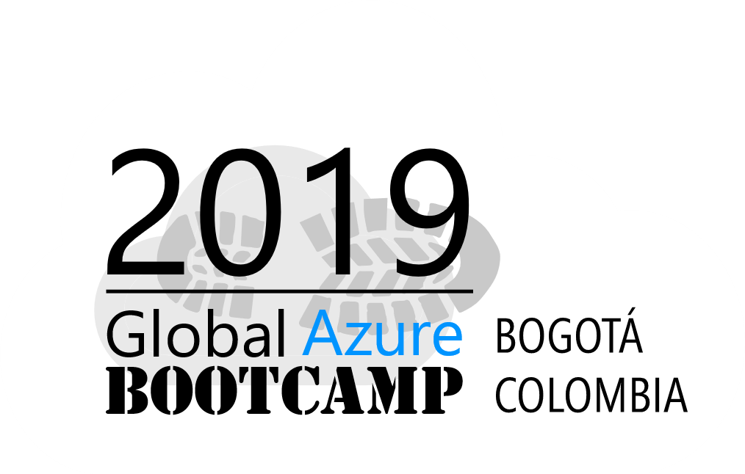


¡Bienvenidos! 27 Abril 2019

Slide 2




¡Participa y Gana!
#GlobalAzure
#CloudFirstCamp

Slide 3
DevOps, PowerShell y Python para automatizar
Fabian Alberto Campo H.
MVP CDM, MCSE, MCSD, MCT
Twitter: @fcampo

Slide 4












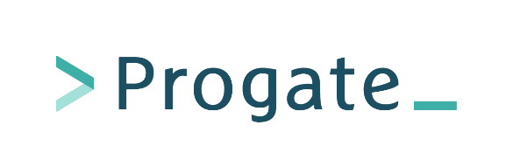

Este evento es sostenible, gracias a

Slide 5
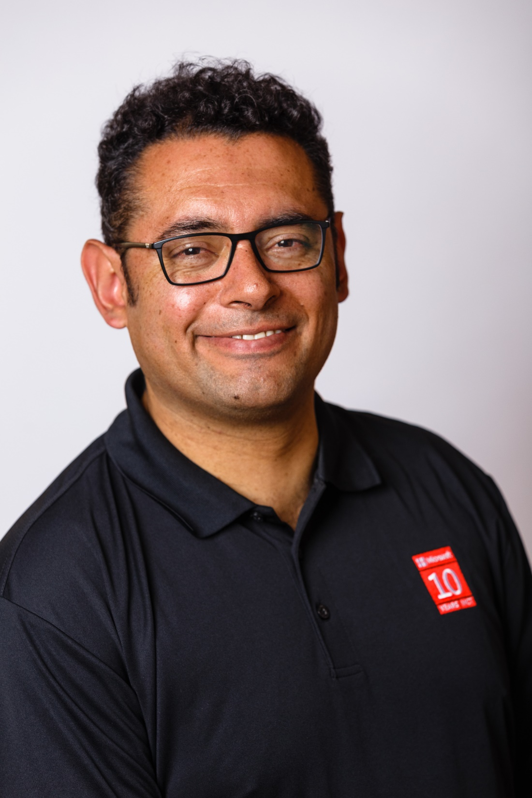



Fabian Alberto Campo H.
http://fcampo7463.wordpress.com
https://www.linkedin.com/in/fcampo/
@fcampo
fcampo@hotmail.com
MVP Cloud and Datacenter, MCT, MCSE
Soporte Office 365 LATAM
Microsoft

Slide 6

Workshop: demostración de las bondades de la automatización en escenarios de azure, con demostración de autoscaling, despliegue automatizado de VMs, y webapps.

Slide 7
Agenda
PowerShell
AzureRM/CLI/AzureShell
Office365/ExchangeOnline/SharepointOnline/SQL
Python & Devops

Slide 8
PowerShell puede ser divertido, si se ve como un lienzo al cual se le puede agregar alegres contenidos

Slide 9
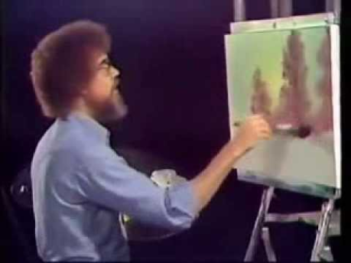
PowerShell no es una línea de comandos
Vamos a verlo mejor como un lienzo sobre el cual podemos montar unas felices nubecitas, unos felices arbolitos por aquí... "disfrútelo es su obra" dice el famoso Bob Ross

Slide 10


Notes:
Con el paso del tiempo PowerShell se ha convertido en una pieza fundamental para cada elemento en el ecosistema de soluciones que ofrece Microsoft, desde lo mas sencillo a lo mas complejo es posible programar con Powershell actividades, Gracias a las posibilidades de una plataforma que permite la creación de scripts en un lenguaje similar a conversar en ingles, y que dinámicamente te permite crecer en comandos, funciones, métodos y características. En esta sesión veremos demostraciones en vivo y en directo de como se pueden instalar nuevos módulos de PowerShell y lograr tomar una gran ventaja de esta plataforma que esta en auge con los sistemas operativos core edición, los nano servers, e incluso los contenedores. Diferentes fabricantes se han unido a esta iniciativa open source de Microsoft, para facilitarnos módulos que nos permitan interactuar con sus plataformas de modo que desde la misma consola podamos administrar un ESX de VMWare, un Hyper-V, Amazon Web Services, Google Cloud Platform, o Azure. Muchas plataformas de Microsoft naturalmente cuentan con estas funcionalidades, veremos como SQL, SharePoint, o SkypeForBusiness tienen también sus consolas de administración basadas en PowerShell y módulos instalables para gestionar desde tu laptop las diferentes aplicaciones Instalando el subsistema de Linux también es posible tener interacción con sistemas operativos linux. así que no se pierda esta workshop, donde trabajaremos en un escenario didáctico, y divertido

Slide 11
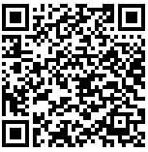
Vamos a instalar AzureCli y otros modulos
https://docs.microsoft.com/en-us/cli/azure/install-azure-cli-windows?view=azure-cli-latest
https://www.powershellgallery.com/packages

Slide 12
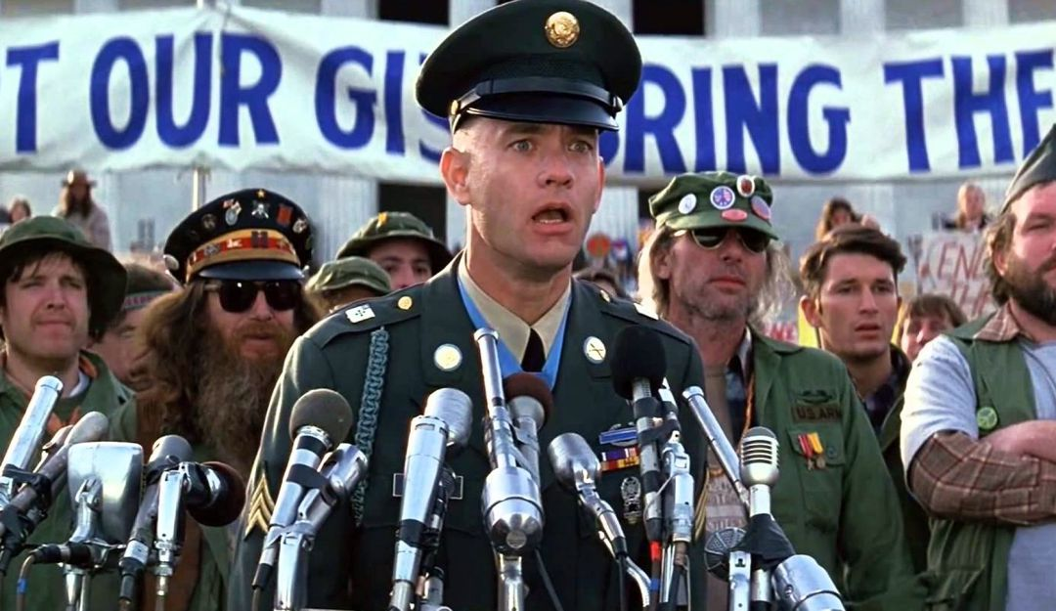

Slide 13
Vamos a la accion
https://github.com/Bravecold/GlobalAzureBootCamp19_Bogota

Slide 14
Predileccion por lo sencillo
Microsoft ha hecho un tremendo cambio apuntando a servidores CORE, nano servers, contenedores y tecnologias que apoyadas en cloud pueden llegar a ser serverless como Azure Functions o LogicApps

Slide 15
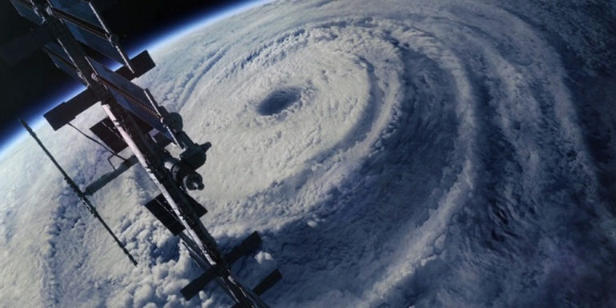

Slide 16
“Aquellos que no aprenden a automatizar las tareas diarias, están condenados a repetirlas!!”
Por eso estamos aqui. El concepto de DevOps.
Existen diversas formas, Bash (Linux), Python, Visual Studio CODE, y PowerShell son algunos de nuestros favoritos para DevOps.

Slide 17
DEMO

Slide 18
Azure
https://docs.microsoft.com/en-us/powershell/azure/new-azureps-module-az

Slide 19
Office 365
https://docs.microsoft.com/en-us/office365/enterprise/powershell/connect-to-office-
365-powershell

Slide 20
Python
https://docs.python.org/3.6/tutorial/index.html

Slide 21
Demo
#GlobalAzure
#CloudFirstCamp

Slide 22
¿Preguntas?
#GlobalAzure
#CloudFirstCamp

Slide 23
¡Muchas Gracias!

Slide 24
Recomendaciones para su sesión
Llegar 90 minutos previos a la hora indicada
El código de vestimenta es casual
Identidad personal y comodidad
Entregarse en 45 minutos
Utilizar multimedia (imágenes y videos)
Conservar el diseño de la plantilla para la presentación.

Slide 25
Recomendaciones para su sesión
La presentación debe ser un apoyo grafico
Entre menos, es más: Simple, Original, Armoniosa
Sugerencias a nivel de tipografía
Se sugiere en los títulos sea 48 pts. y contenido en 36 pts.
Familia de fuentes legibles: ej. Arial, Calibri, Segoe
Utilizar entre 9 a 18 diapositivas
Tenga un respaldo de su demostración
En caso de fallas de conectividad o escenario
Sugerimos paso a paso o video grabado

Slide 26
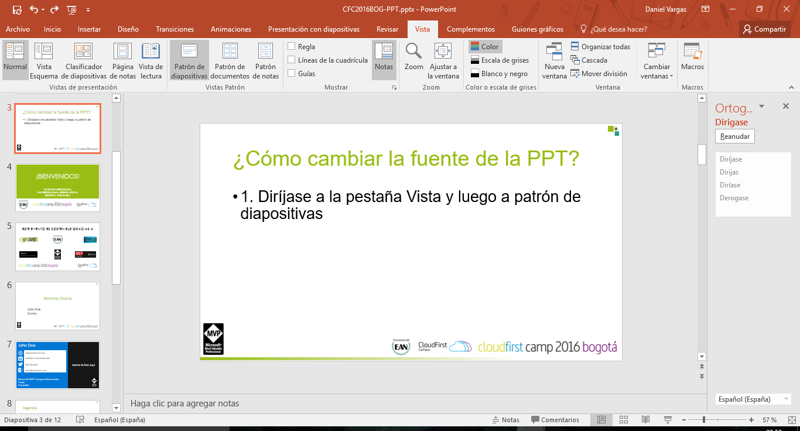
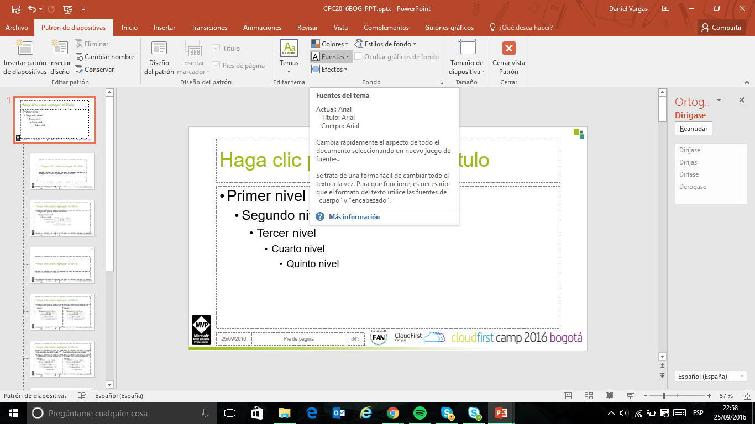
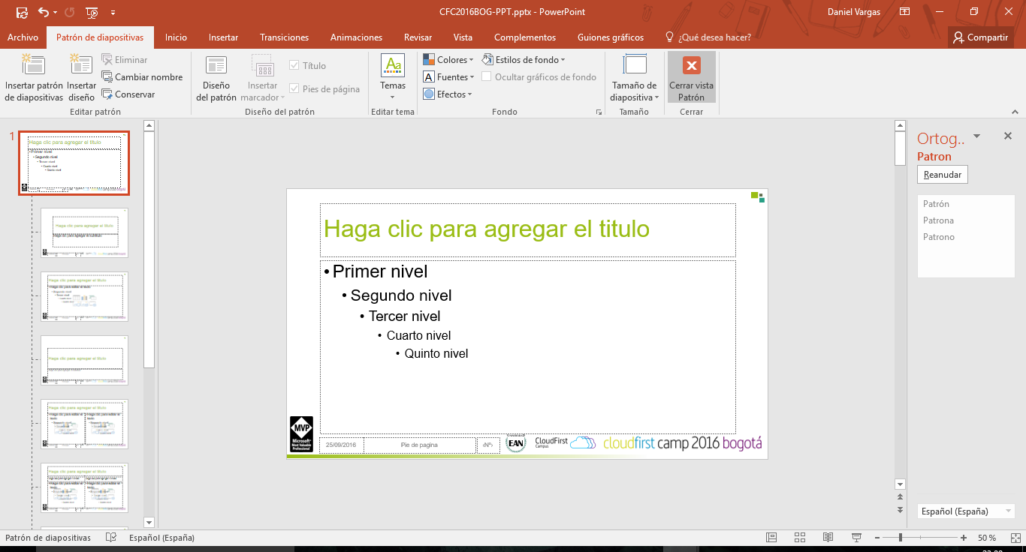
¿Cómo cambiar la fuente?
1. Diríjase a la pestaña Vista y luego Patrón de diapositivas
2. Luego diríjase a la pestaña Patrón de diapositivas, selecciona Fuentes y elige la adecuada
3. Luego diríjase a Cerrar vista patrón

